Slide 1
10. Empirismi: tieto saadaan aistein
IDEA (LOPS21)
FI1 Johdatus filosofiseen ajatteluun

Slide 2
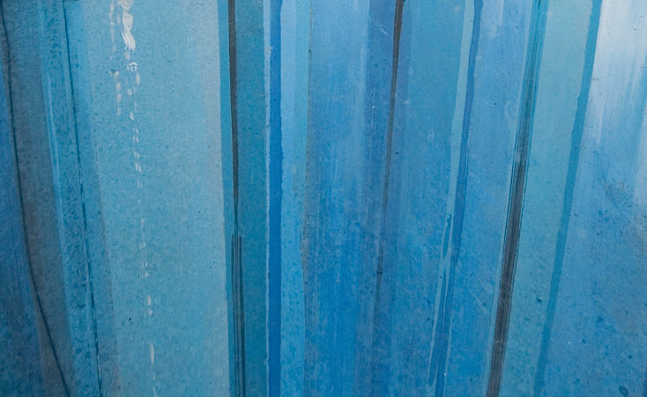
Virittäytyminen aiheeseen
Mitä näet kuvassa?
Notes:
Näytä seuraavat neljä diaa ja kuuntele opiskelijoiden vastauksia kysymykseen siitä, mitä he näkevät kuvassa. Kuvissa havainnollistuu empiristinen tapa saada tietoa maailmasta lisähavaintoja ja
-kokemuksia keräämällä.

Slide 3
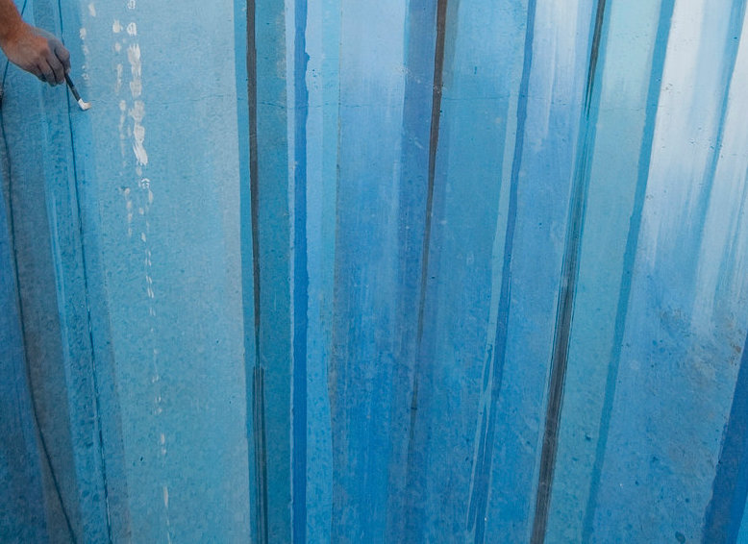
Virittäytyminen aiheeseen
Mitä näet kuvassa?

Slide 4
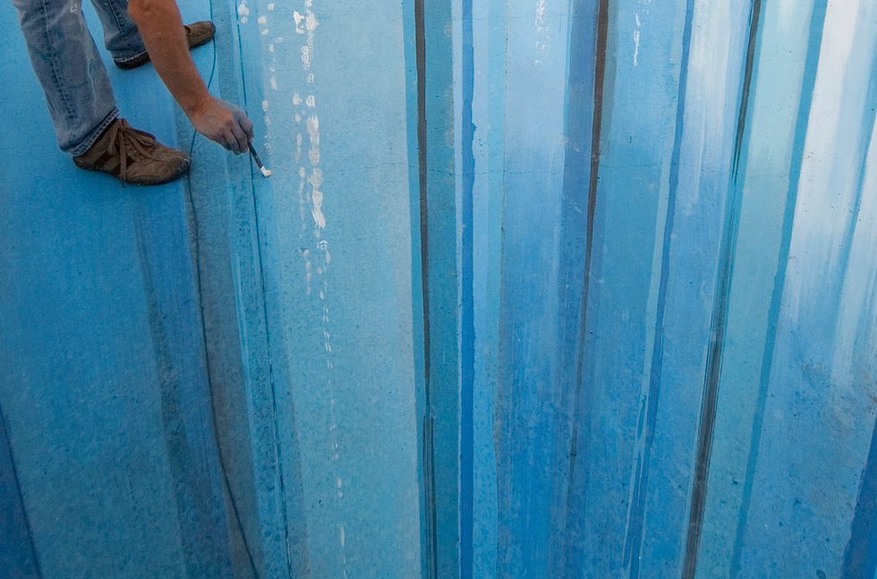
Virittäytyminen aiheeseen
Mitä näet kuvassa?

Slide 5
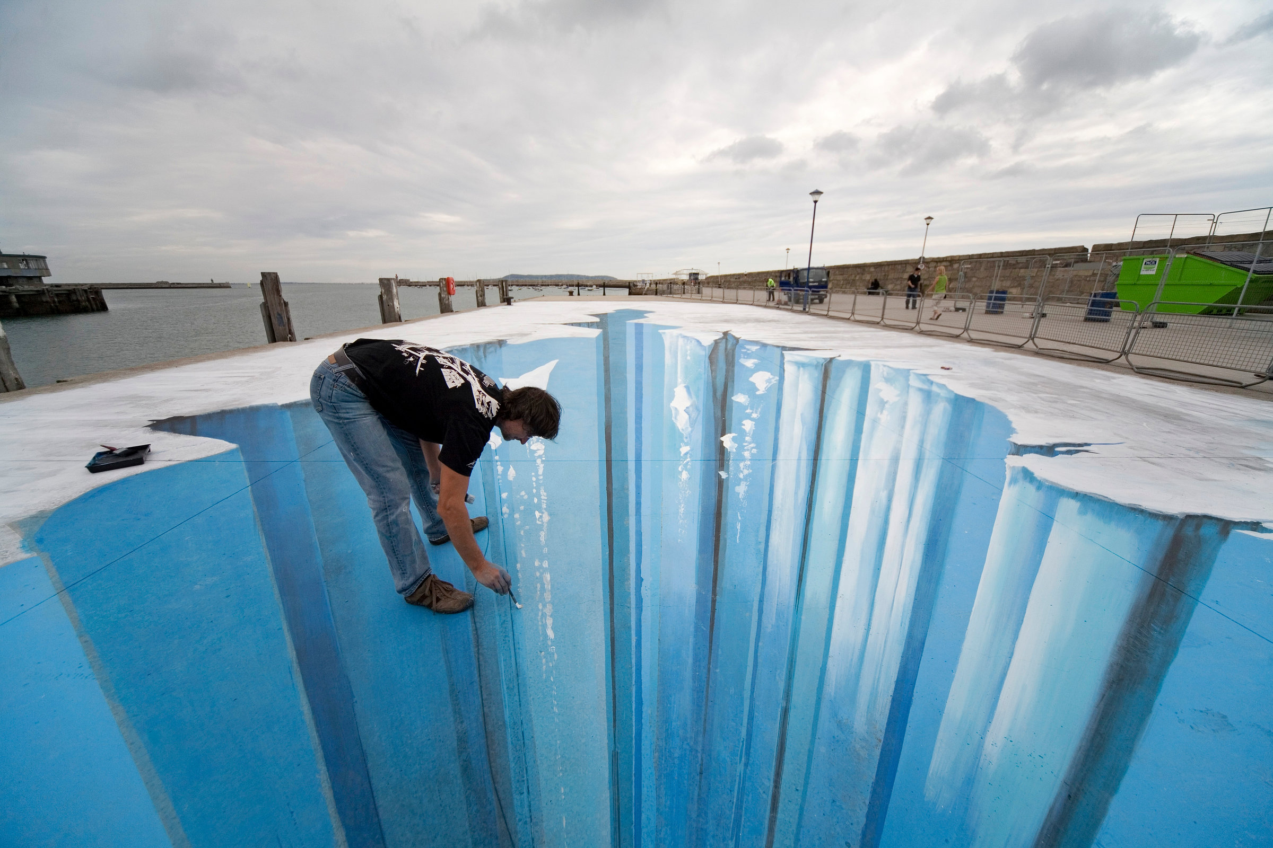
Virittäytyminen aiheeseen
Mitä näet kuvassa?
Kuvalähde: Handout/Getty Images

Slide 6
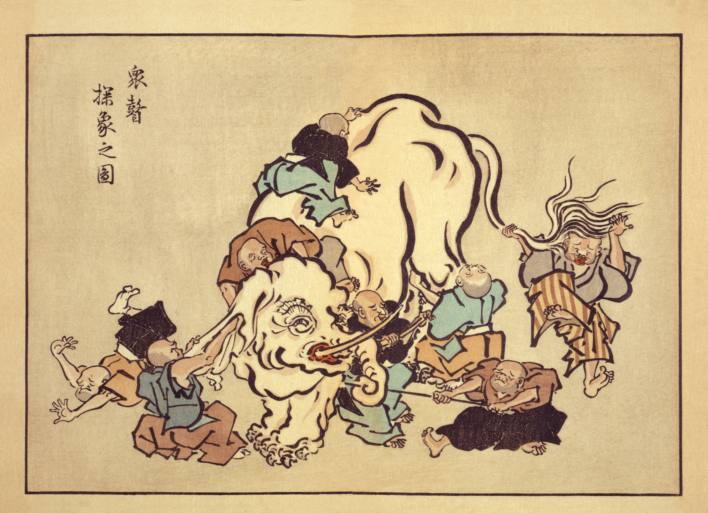
Virittäytyminen aiheeseen
Tarinan mukaan joukko sokeita kohtasi elefantin. He alkoivat koskettelemaan otusta ja arvuuttelemaan, mikä se mahtaisi olla.
Katso kuvaa ja heittäydy kunkin ihmisen tilanteeseen. Pohdi mitä kukin henkilö luulee koskettelevansa.
Pääsevätkö sokeat yhteisymmärrykseen siitä, mikä otus on kyseessä? Onnistuvatko he tunnistamaan, että kyseessä on elefantti?
Kuvalähde: Wikimedia Commons. CC-BY-SA.

Slide 7
Todisteet tiskiin!
Empirismi on tieto-opillinen näkemys, jonka mukaan tieto perustuu havaintoon.
  Jotta jotain väitettä voidaan pitää totena, on sen tueksi esitettävä aistitietoa.
Empirismi yleistyi 1600-luvulta lähtien, yhtä aikaa luonnontieteiden kehityksen kanssa.
Empirismin yhteydessä puhutaan a posteriori -tiedosta, joka tarkoittaa, että tietoa on vasta havainnon jälkeen.

Slide 8
John Locke
Brittiläinen filosofi (1632–1704)
Locken empirismi kiteytyy seuraavaan ajatukseen:
”Mieli on kuin tyhjä taulu, johon kokemus piirtää merkkinsä.”
Pohdi, mitä lainaus tarkoittaa.
  Ihmismieli on syntyessään tyhjä taulu (lat. tabula rasa), ja synnynnäistä tietoa ei ole.
  Kaikki, mitä on ollut mielessä, on ensin ollut aisteissa.
  Ideat ja käsitteet muodostuvat kokemuksen pohjalta.
Miten haastaisit Locken näkemyksen?

Slide 9
Mitä oikeastaan voimme havaita?
Toinen brittifilosofi David Hume (1711–1776) oli äärimmäinen empiristi.
Syy-seuraussuhdetta (kausaliteettia) ei voi havaita, joten meillä ei ole siitä tietoa.
  Näemme jonkun heittävän lumipallon ikkunaa kohti, pallon osuvan ikkunaan ja ikkunan menevän säpäleiksi, mutta emme voi nähdä näiden tapahtumien välillä olevaa syy-seuraussuhdetta.
  Jos väität havaitsevasi syy-seuraussuhteen, niin Hume kysyisi: ”Minkä värinen se oli, entä miltä se maistui tai kuulosti?”
  Havaitsemme vain peräkkäisiä tapahtumia, joiden välille oletamme syy-seuraussuhteen.
  Tieto kausaliteetista ei siis voi perustua havaintoon, vaan tapaan ja tottumukseen.

Slide 10
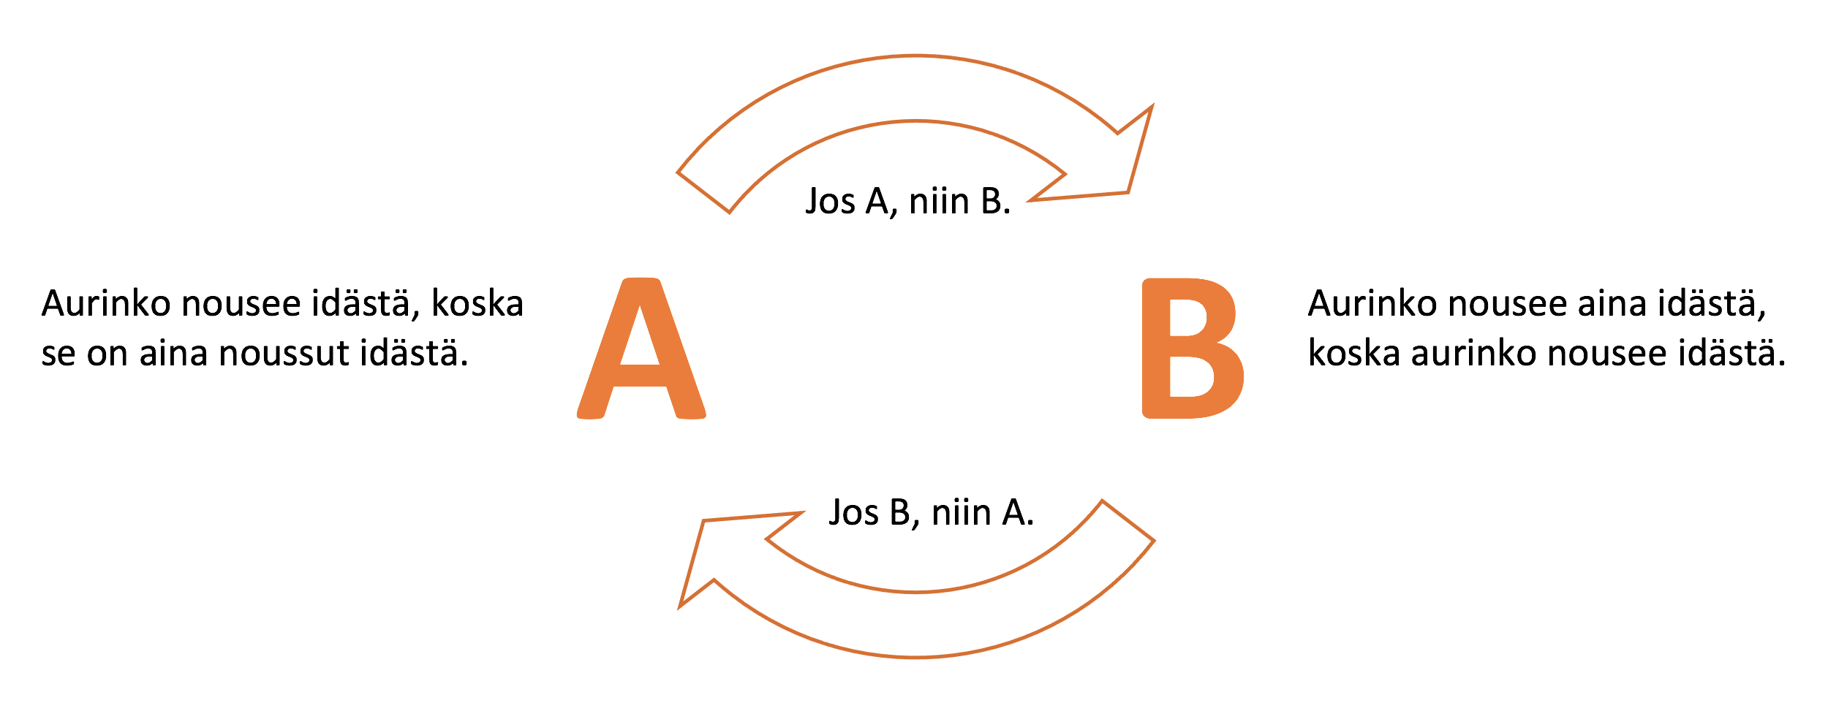
Mitä oikeastaan voimme havaita?
Suurin osa muistakin tiedoksi kutsumistamme väitteistä perustuu tapaan ja tottumukseen.
  Esim. väite ”aurinko nousee idästä” perustuu induktiiviseen olettamukseen.
Induktion oikeuttaminen induktiolla olisi kuitenkin kehäpäätelmä.

Slide 11
Tehtävä
Idea 1, luku 10, tehtävä 4 (s. 96):
Pohdi millaisia väitteitä ei koskaan voi empiirisesti todistaa. Millaiset väitteet toisaalta vaativat havaintoja tuekseen?
Notes:
Tehtävän avaus:
Ei voi todistaa empiirisesti, näkökulmia:
Jumalan olemassaolo
2+3 = 5 eli matemaattiset totuudet
Ensi kesäkuussa Pariisissa ei ole pakkasta.
Kiusaaminen on väärin.
Armokuolema on oikein.
Järvimaisema on kaunis.
Vaativat havaintoja tuekseen, näkökulmia:
Ulkona on helle.
Kevyet esineet putoavat tyhjiössä yhtä nopeasti kuin painavat.
Kahvi virkistää.
Urheilutähtien käyttö mainoksissa lisää tuotteen myyntiä.
Virikkeitä saanut ja mielekästä elämää elävä rotta valitsee sokeriveden heroiinin sijaan.
Keltainen toimii hyvin huomiovärinä.

